Slide 1
Universidad Tecnológica de Panamá
Facultad de Sistemas Computacionales
Carrera Lic. En Ciberseguridad
Nombre:
Itmar Castillo
Profesora:
Geiner Miranda
Materia:
Cibeseguridad 3
Salón:
1S3231
Asignación:
Sherlock
Año lectivo:
2026

Slide 2
HERRAMIENTA
¿Qué es Sherlock?
🌐
Búsqueda Masiva
⚡
Código Abierto
Consulta más de 300 plataformas simultáneamente con un solo comando desde la terminal.
Proyecto activo en GitHub (sherlock-project/sherlock). Gratuito, actualizable y auditado.
🛡️
Uso en OSINT
🐧
Kali Linux
Empleado por investigadores de seguridad, periodistas y pentesters de forma ética.
Corre nativamente en distribuciones de seguridad. Comando: sherlock <username>

Slide 3
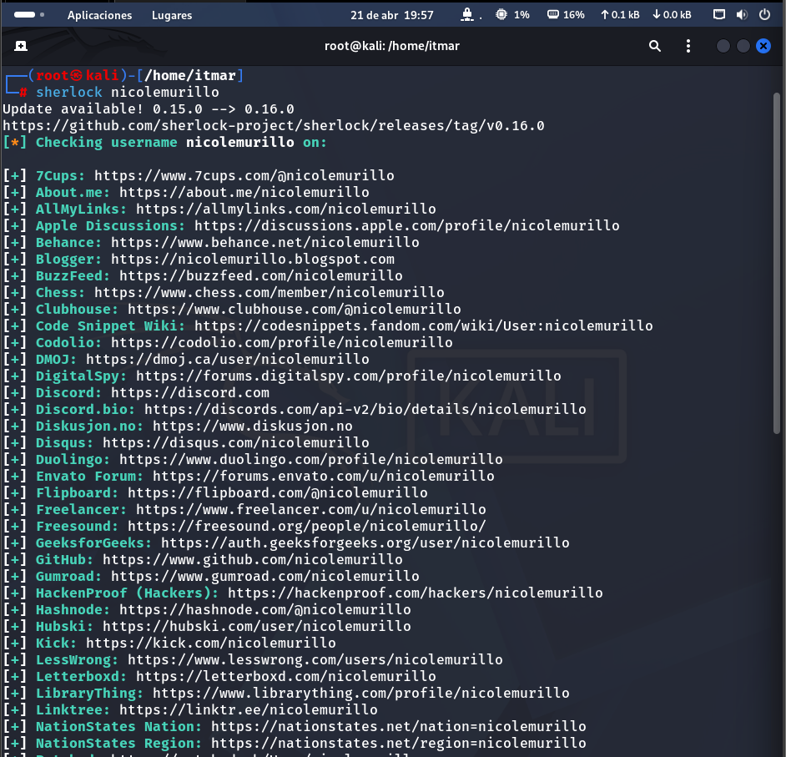
1
Hermana
@nicolemurillo
$ sherlock nicolemurillo → [*] Checking username on 300+ sites...
✓
7Cups
✓
AllMyLinks
✓
Blogger
✓
GitHub
✓
Freelancer
✓
GeeksforGeeks
✓
About.me
✓
Behance
✓
Chess.com
✓
Duolingo
✓
Flipboard
✓
Gumroad

Slide 4
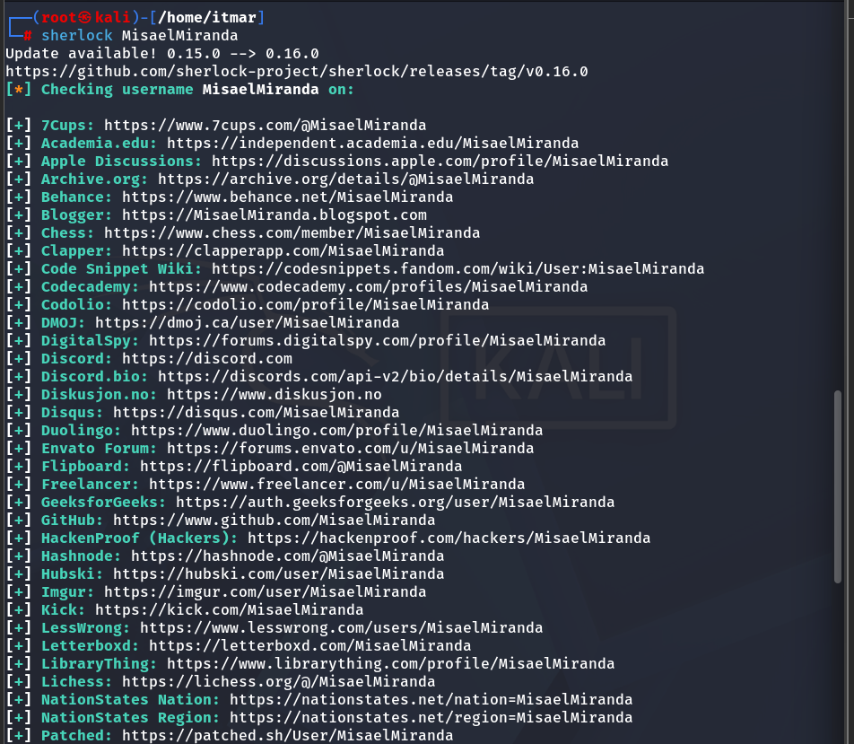
2
Amigo
@MisaelMiranda
$ sherlock MisaelMiranda → [*] Checking username on 300+ sites...
✓
Academia.edu
✓
Behance
✓
Codecademy
✓
Duolingo
✓
GeeksforGeeks
✓
Lichess
✓
Archive.org
✓
Clapperapp
✓
GitHub
✓
Freelancer
✓
HackenProof
✓
Patched

Slide 5
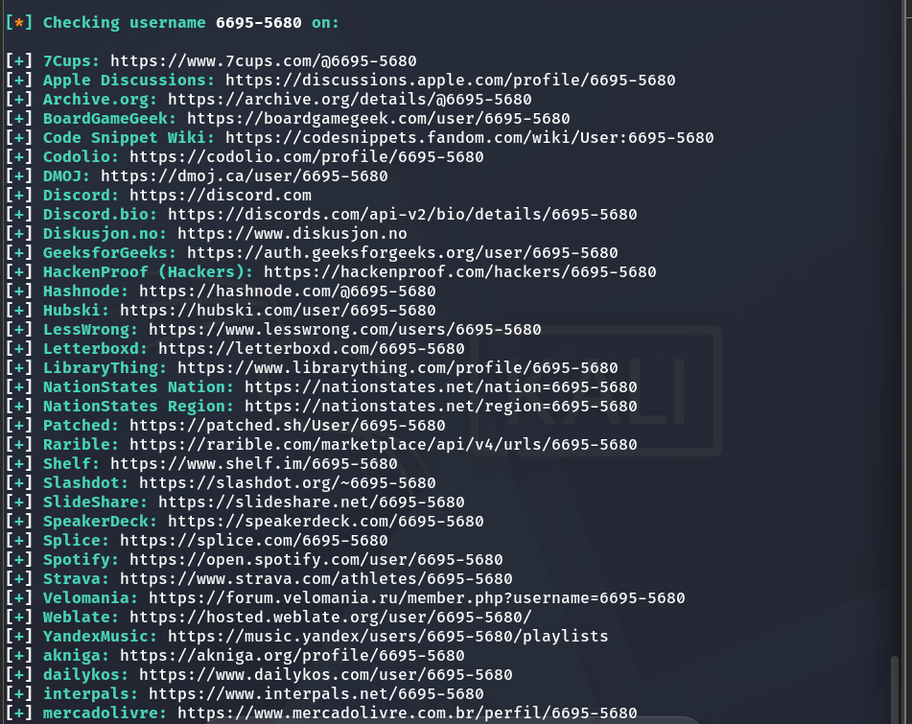
3
Compañero
@6695-5680
$ sherlock 6695-5680 → [*] Checking username on 300+ sites...
✓
7Cups
✓
BoardGameGeek
✓
GeeksforGeeks
✓
Hashnode
✓
LibraryThing
✓
Strava
✓
Archive.org
✓
Codolio
✓
HackenProof
✓
Letterboxd
✓
Spotify
✓
YandexMusic

Slide 6
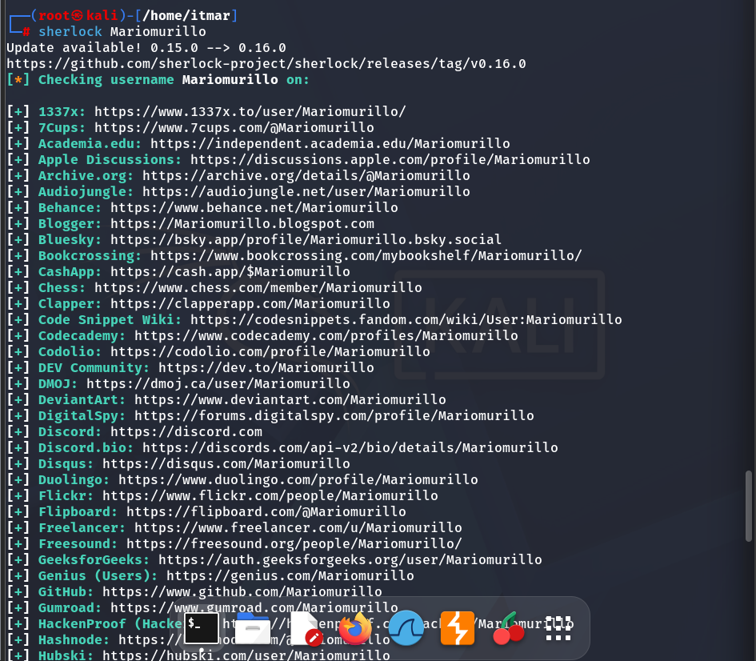
4
Tío
@Mariomurillo
$ sherlock Mariomurillo → [*] Checking username on 300+ sites...
✓
1337x
✓
Bluesky
✓
CashApp
✓
Genius
✓
Gumroad
✓
Flickr
✓
Audiojungle
✓
Bookcrossing
✓
DeviantArt
✓
GitHub
✓
DEV Community
✓
Freelancer

Slide 7
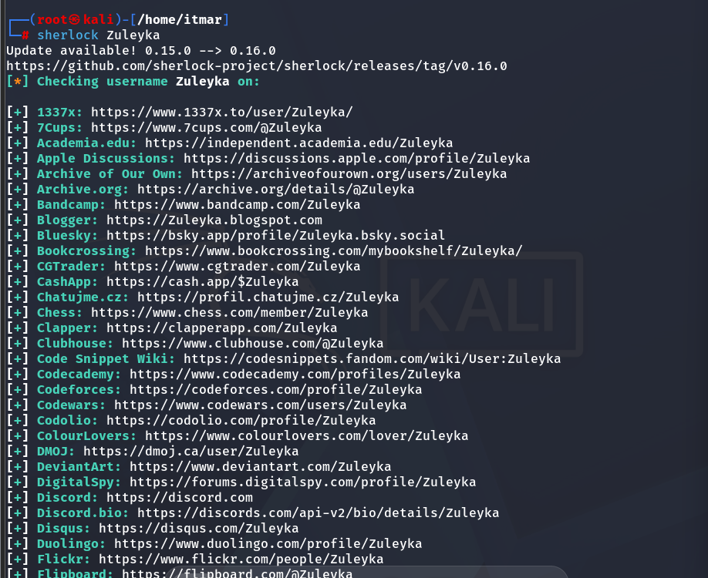
5
Vecina
@Zuleyka
$ sherlock Zuleyka → [*] Checking username on 300+ sites...
✓
Archive of Our Own
✓
Bluesky
✓
CGTrader
✓
Codewars
✓
DeviantArt
✓
Flickr
✓
Bandcamp
✓
Bookcrossing
✓
Codeforces
✓
ColourLovers
✓
Duolingo
✓
1337x

Slide 8
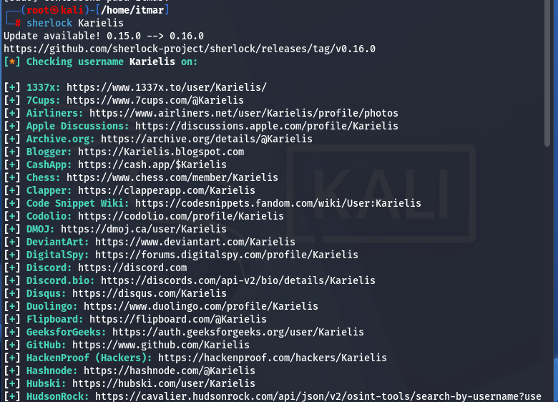
6
@Karielis
Familiar · Tía
$ sherlock Karielis → [*] Checking username on 300+ sites...
✓
1337x
✓
Blogger
✓
DeviantArt
✓
GeeksforGeeks
✓
HackenProof
✓
Hubski
✓
Airliners.net
✓
CashApp
✓
Duolingo
✓
GitHub
✓
Hashnode
✓
HudsonRock

Slide 9
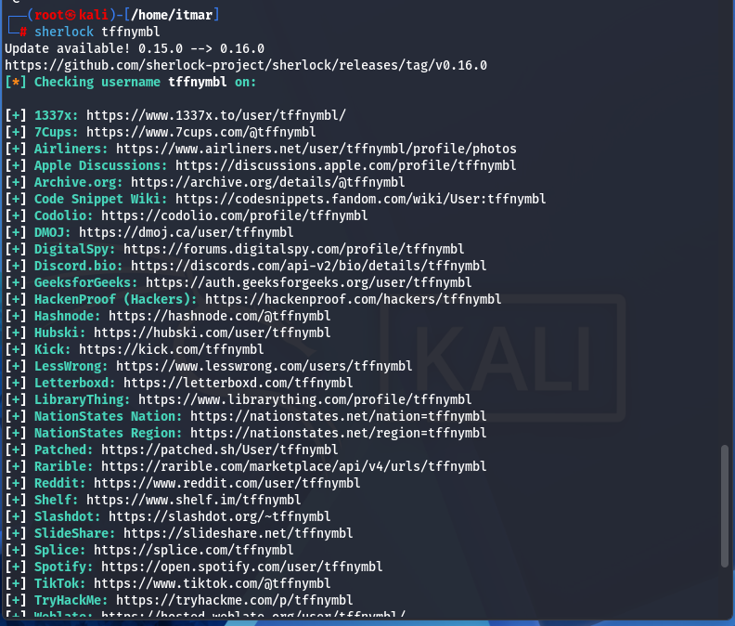
7
Prima
@tffnymbl
$ sherlock tffnymbl → [*] Checking username on 300+ sites...
✓
1337x
✓
Archive.org
✓
Hashnode
✓
LessWrong
✓
Reddit
✓
TikTok
✓
Airliners.net
✓
HackenProof
✓
Kick
✓
LibraryThing
✓
Spotify
✓
TryHackMe

Slide 10
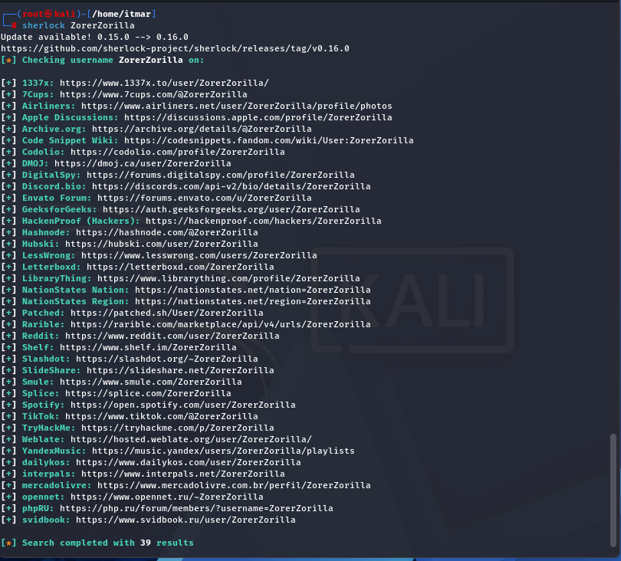
8
Conocido
@ZorerZorilla
$ sherlock ZorerZorilla → [*] Checking username on 300+ sites...
✓
1337x
✓
Envato Forum
✓
HackenProof
✓
Rarible
✓
Smule
✓
TikTok
✓
Airliners.net
✓
GeeksforGeeks
✓
Hashnode
✓
Reddit
✓
Spotify
✓
TryHackMe

Slide 11
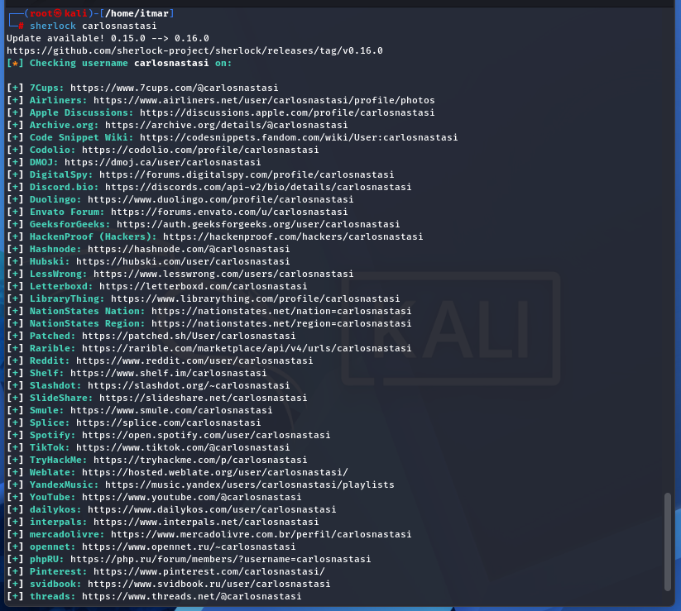
9
Familiar · Conocida
@carlosnastasi
$ sherlock carlosnastasi / AmbarMellisa → [*] Checking username on 300+ sites...
✓
CashApp
✓
Pinterest
✓
Spotify
✓
Threads
✓
ArtStation
✓
TryHackMe
✓
GitHub
✓
Reddit
✓
TikTok
✓
YouTube
✓
Rarible
✓
Weblate

Slide 12
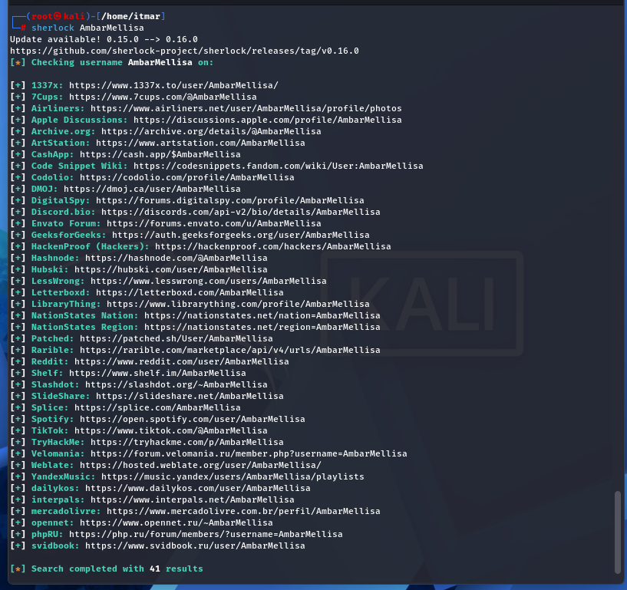
9
Conocida
AmbarMellisa
$ sherlock carlosnastasi / AmbarMellisa → [*] Checking username on 300+ sites...
✓
CashApp
✓
Pinterest
✓
Spotify
✓
Threads
✓
ArtStation
✓
TryHackMe
✓
GitHub
✓
Reddit
✓
TikTok
✓
YouTube
✓
Rarible
✓
Weblate

Slide 13
Resumen de la Investigación
9
300+
41
100%
Objetivos
investigados
Plataformas
consultadas
Resultados
máximos
Búsquedas
completadas
Múltiples objetivos presentes en HackenProof y TryHackMe → interés en ciberseguridad.
Presencia artística recurrente: DeviantArt, Behance, Gumroad, CGTrader, ArtStation.
Spotify aparece en casi todos los perfiles investigados.
Username '6695-5680' sugiere uso de número de cédula como alias.
HudsonRock OSINT apareció entre resultados de 'Karielis' — hallazgo notable.

